Slide 1
Архитектура и методология построения систем искусственного интеллекта
Лекция-кейс

Slide 2


Slide 3


Slide 4


Slide 5


Slide 6


Slide 7


Slide 8


Slide 9


Slide 10


Slide 11


Slide 12


Slide 13


Slide 14
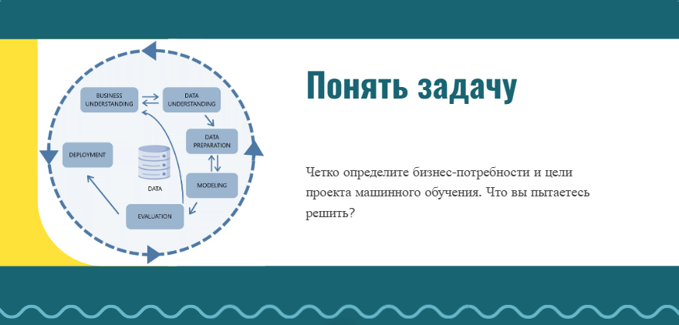
Определить бизнес-цели
Оценить ситуацию
Определить цели анализа данных
Составить план проекта

Slide 15

Собрать исходные данные
Описать данные
Исследовать данные
Проверить качество данных

Slide 16

Отобрать данные (таблицы, записи и атрибуты)
Очистить данные, в т.ч. выполнить их конвертацию и подготовку к моделированию
Сделать производные данные
Объединить данные
Привести данные в нужный формат

Slide 17

Выбрать методику моделирования
Сделать тесты для модели
Построить модель
Оценить модель

Slide 18

Запланировать развертывание
Запланировать поддержку и мониторинг развернутого решения
Сделать финальный отчет
Сделать ревью проекта

Slide 19

Оценить результаты
Сделать ревью процесса
Определить следующие шаги

Slide 20
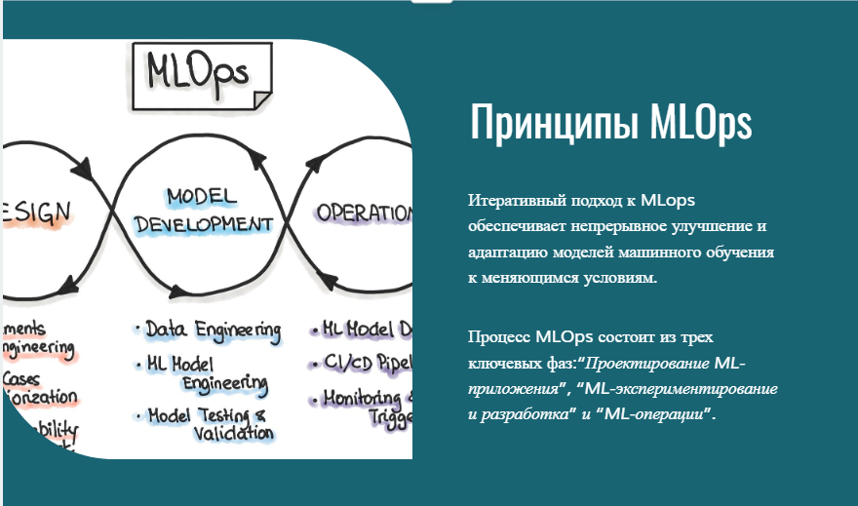

Slide 21


Slide 22
Администрация города хочет внедрить в центральном парке систему ИИ для повышения комфорта и безопасности посетителей, а также оптимизации работы служб.
Задачи системы:
Анализ заполненности: Определять количество людей в разных зонах парка (детская площадка, площадь у фонтана, зона для пикников) в реальном времени.
Оптимизация уборки: Определять зоны с наибольшим скоплением мусора и автоматически направлять туда уборочную технику.
Чрезвычайные ситуации: Автоматически обнаруживать случаи падения людей (например, пожилой человек поскользнулся) и мгновенно отправлять alert службе безопасности.
Ваша миссия: Разработать архитектуру и предложить поэтапный план (методологию) построения такой системы ИИ.

